Slide 1
1. Intensity 높여가며 Train Augmentation Policy 찾기
📍 repeat 으로만 학습한 베이스 모델 M0 을 만들고, 강도를 높여가며 성능이 달라질 때 augmentation 정도 높이는 것 멈춤
기존에 사용하던 augmentation policy 종류 + 강도 에서 5개로 나누어 점점 높여봄
Ex. 기존 augmentation 강도가 1.0 -> M1=0.2, M2=0.4, M3=0.6, M4=0.8, M5=1.0
M0 (base) - repeat 으로만 학습
Acc | M0 (base) | M1 | M2 | M3 | M4 | M5
All | 0.7663 | 0.8488 | 0.8531 | 0.8513 | 0.8544 | 0.85
Repeat | 0.84 | 0.865 | 0.8875 | 0.9 | 0.8775 | 0.8725
Brightness | 0.725 | 0.855 | 0.8225 | 0.8225 | 0.8275 | 0.8275
Cameraz | 0.7125 | 0.8175 | 0.8225 | 0.7975 | 0.8375 | 0.83
lcondition | 0.7875 | 0.8575 | 0.88 | 0.885 | 0.875 | 0.87
F1 | M0 (base) | M1 | M2 | M3 | M4 | M5
All | 0.6061 | 0.7594 | 0.7495 | 0.7517 | 0.7778 | 0.7767
Repeat | 0.7513 | 0.8133 | 0.8239 | 0.8416 | 0.8294 | 0.8257
Brightness | 0.5374 | 0.7798 | 0.7078 | 0.7142 | 0.7396 | 0.7428
Cameraz | 0.5164 | 0.6767 | 0.6765 | 0.6678 | 0.7240 | 0.7353
lcondition | 0.6252 | 0.7604 | 0.7862 | 0.7854 | 0.8059 | 0.7961
M0과 예측이 달라지는 개수 | M0 (base) | M1 | M2 | M3 | M4 | M5
 | 0 | 300 | 292 | 312 | 303 | 356

Slide 2
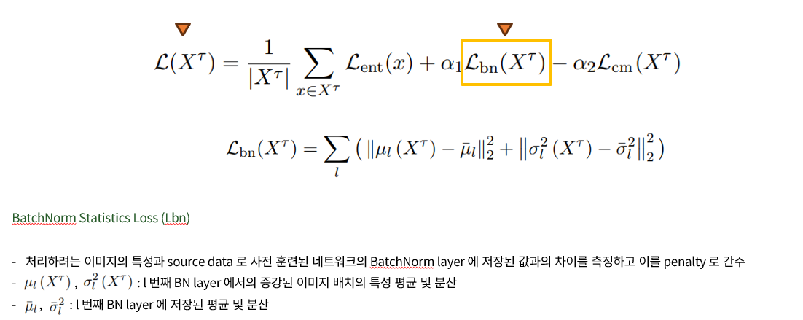
지난 아이디어
BatchNorm Layer 에 저장되는 통계량을 이용한 방법
repeat 으로 학습된 모델에 저장된 BatchNorm 통계량과 domain shift 된 이미지를 다시 repeat 에 가깝게 원복한 이미지의 통계량이 비슷하지 않을까 하는 생각에서 기반
+ ) 저차원 통계량과 고차원 통계량을 가중치 다르게 반영 -> 얕은 layer 와 깊은 layer 따라서 도메인 변화를 캐치하고 / 클래스 정보를 캐치하는 그런 게 다르지 않을까 하는 생각에서 기반
출처:: OptTTA https://openreview.net/pdf?id=B6HdQaY_iR
본 논문에서는 모델이 train 될 때 저장된 BatchNorm 통계량과 각 Policy 별 augmentation 된 test 이미지의 통계량 간 divergence 를 측정하여 이 중 divergence 값이 작은 Policy 선택
다만 LossBn 의 영향력이 크진 않다고 ablation 에 나와있어서 유의미할지는 잘 모르겠음

Slide 3
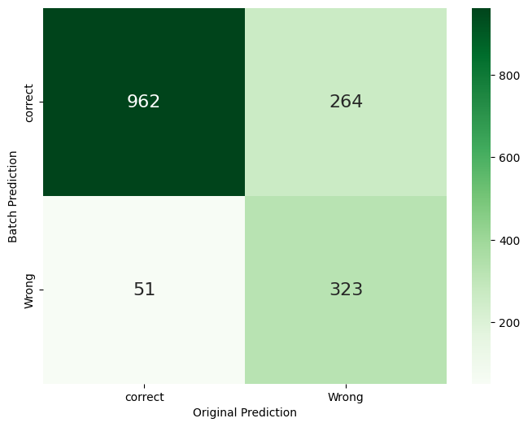
2. BatchNorm Statistics 이용
📍 MSELoss(pretrain mean, test image mean) + MSELoss(pretrain var, test image var) 값이 가장 작은 augmented image 하나만 선택 앞서 사용했던 repeat 으로만 train 한 M0 모델의 batchnorm statistics 와 비교하여 차이가 가장 작은 image 선택 test time augmentation 으로는 앞서 사용했던 M5를 이용하여 실험
F1 | M4 | M5
All | 0.5129
Repeat | 0.6335
Brightness | 0.4493
Cameraz | 0.4454
lcondition | 0.5237
repeat 으로만 학습했을 때는 맞고
제안하는 방법에서는 틀린 수
F1 | M4 | M5
All
Repeat
Brightness
Cameraz
lcondition
repeat 으로만 학습했을 때는 틀리고
제안하는 방법에서는 맞은 수
MSELoss(mean1, mean2) + MSELoss(var1, var2) 대신
KLDiv(mean1, mean2) + KLDiv(var1, var2) 로도 실험

Slide 4
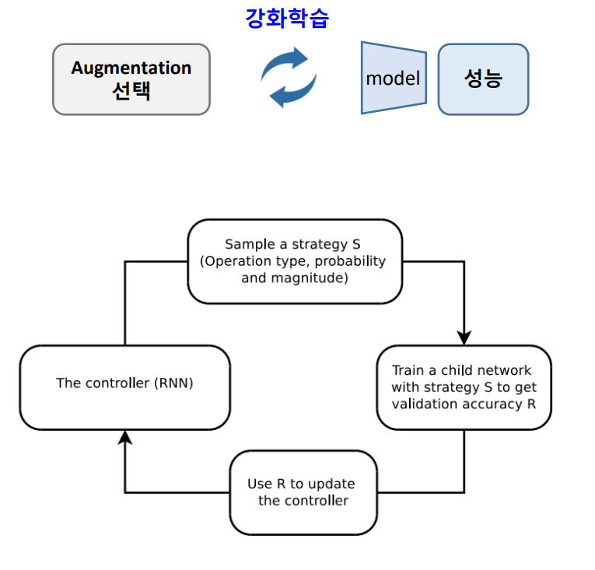
아이디어
1. Contrastive loss를 활용한 Test Time Auto Augmentation
가정 : Test 단계에서 제품이 불량 여부(class)나 촬영 환경(domain)에 대한 정보는 알 수 없지만, 서로 다른 환경에서 촬영된 동일한 제품임을 그룹화할 수 있음
목적 : 과도한 증강으로 클래스가 바뀌지 않으면서, 다양한 촬영 환경에 대해 강건한 모델을 학습시킬 수 있는 증강을 찾을 수 있도록 하는 최적의 증강 policy 찾기
기존의 AutoAugmentation(Cubuk et al.2018) 방식과 동일한 구조
Controller는 n개의 가지는 augmentation 조합에 대한 policy 생성
Augmentation은 method, magnitude 2가지 조합으로 정의

Slide 5


아이디어
1. Contrastive loss를 활용한 Test Time Auto Augmentation
가정 : Test 단계에서 제품이 불량 여부(class)나 촬영 환경(domain)에 대한 정보는 알 수 없지만, 서로 다른 환경에서 촬영된 동일한 제품임을 그룹화할 수 있음
목적 : 과도한 증강으로 클래스가 바뀌지 않으면서, 다양한 촬영 환경에 대해 강건한 모델을 학습시킬 수 있는 증강을 찾을 수 있도록 하는 최적의 증강 policy 찾기
Augmentation Image
Trained
Model
Suggest
Reward
Controller
Proximal Policy Optimization
Test Time augmentation 이기에, label이 없는 상황에서 사용할 수 있는 새로운 reward를 제안
최적의 policy를 구한 후, 해당 policy를 이용해 source data로 model을 재학습하여 domain에 강건한 모델을 구축하는 것이 최종 결과물

Slide 6
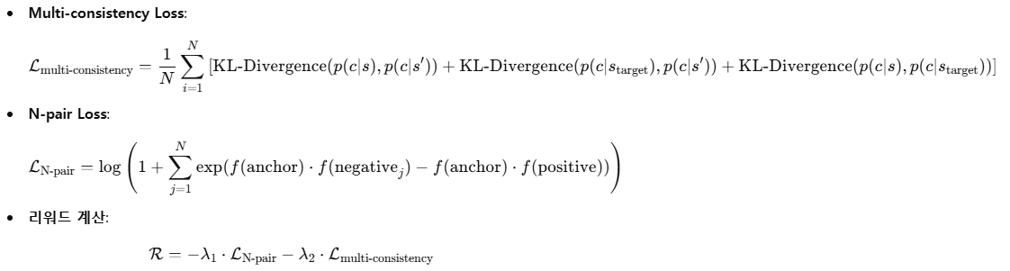
아이디어
1. Contrastive loss를 활용한 Test Time Auto Augmentation
제안하는 Reward
KLD(임의의 도메인에서 촬영한 제품1의 아웃풋 & 임의의 도메인에서 촬영한 제품 1의 aug image)
+ KLD(임의의 도메인에서 촬영한 제품1의 아웃풋 & 임의의 도메인과 다른 도메인에서 촬영한 제품)
+ KLD(임의의 도메인에서 촬영한 제품 1의 aug image & 임의의 도메인과 다른 도메인에서 촬영한 제품)
Anchor : 임의의 도메인에서 촬영한 제품 1의 aug image (Ex, 하늘색 역삼각형 제품1)
Positive : 임의의 도메인에서 촬영한 제품 1 (Ex, 하늘색 삼각형 제품1)
Negative : 임의의 도메인에서 촬영한 제품 2 (Ex, 파란색 삼각형 제품2)
Aug1
Aug1
Aug1
Aug1
Aug1
Aug1
Aug1
Aug1
제품1
제품1
제품1
제품1
제품2
제품2
제품2
제품2
source
targe1
targe2
targe3
source
targe1
targe2
targe3

Slide 7
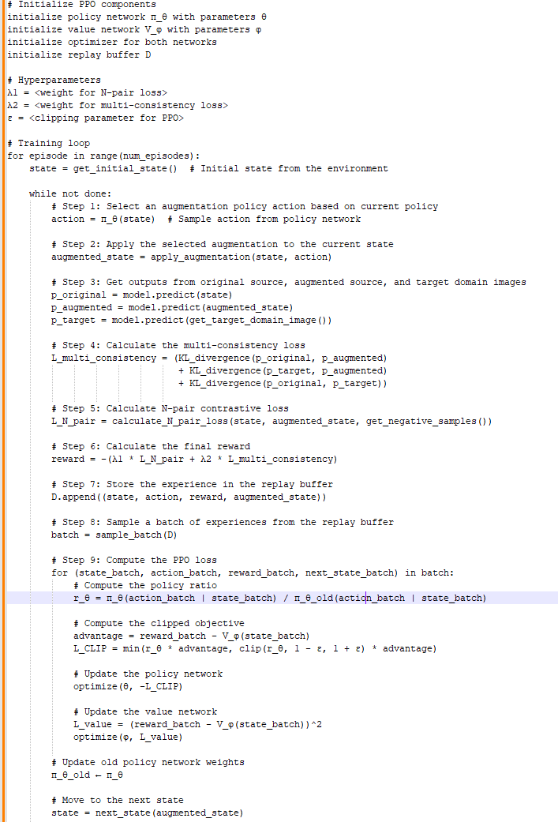
아이디어
1. Contrastive loss를 활용한 Test Time Auto Augmentation
수도코드

